Slide 1
Система за търсене на автомобили
Изработили: Октай Тулум Фак. №: 18621704 3а Група
Божидар Русалинов Фак. №: 18621718 3а Група

Slide 2
Описание на проекта
Система за търсене на автомобили. Системата трябва да предоставя следните възможности:
въвеждане на информация за автомобил – напр. марка, модел, екстри и др.;
търсене на автомобили, които отговарят на определени критерии (филтриране) – напр. марка, модел, екстри и др.

Slide 3
Бюджет
За бюджета сме използвали метода от горе – надолу.
Всички разходи по анализирането, проектирането, разработването, тестването и документирането на проекта са анализирани и към тях е добавен малък излишък.
Спрямо представената информация общата стойност на проекта възлиза на 4080,00$.

Slide 4
Програмни средства за реализация
Език за програмиране: PHP
Платформа за визуализация: Web browser
База данни: MySQL
IDE: Visual Studio Code
Допълнителни помощни средства: XAMPP

Slide 5
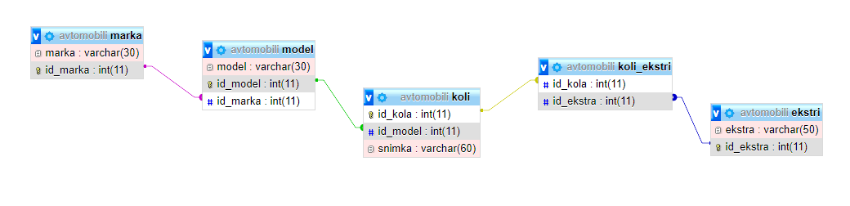

Slide 6
Методология за разработка - Kanban
IN WORK
TO DO
DONE
Kanban дъската дава възможност на всички участници в проекта да виждат предстоящите задачи. Така те могат да предложат с коя следваща задача да се заемат.
Избрахме методология Kanban, главно защото ограничава количеството на работа в даден момент. Така екипът може да се съсредоточи върху текущата задача и да я извърши качествено.
Списъкът със завършени задачи стимулира хората да работят по-добре.

Slide 7
Система за управление на проекта
Trello
Има интегрирана методология за разработка Kanban.
Може да дефинираме задачи и да следим прогреса им.
Лесно може да присъединиш човек към дадена задача.

Slide 8
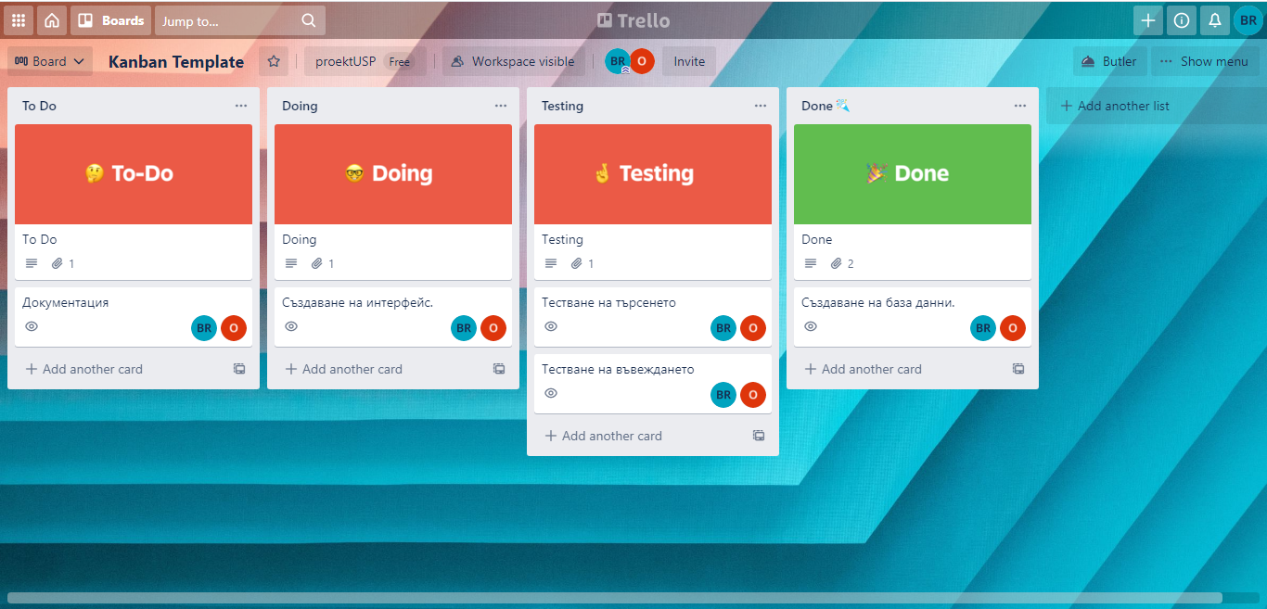
Trello

Slide 9

Система за контрол на версиите
GIT е децентрализирана система за контрол на версиите. Тя позволява на всеки от участниците да има работно копие на своята машина.
Дава възможност на всеки да работи едновременно по проекта без да пречи на другите.
Друго предимство е съвместимостта с много програми за разработка на софтуер като: intellij IDEA, android studio, visual studio и др.

Slide 10
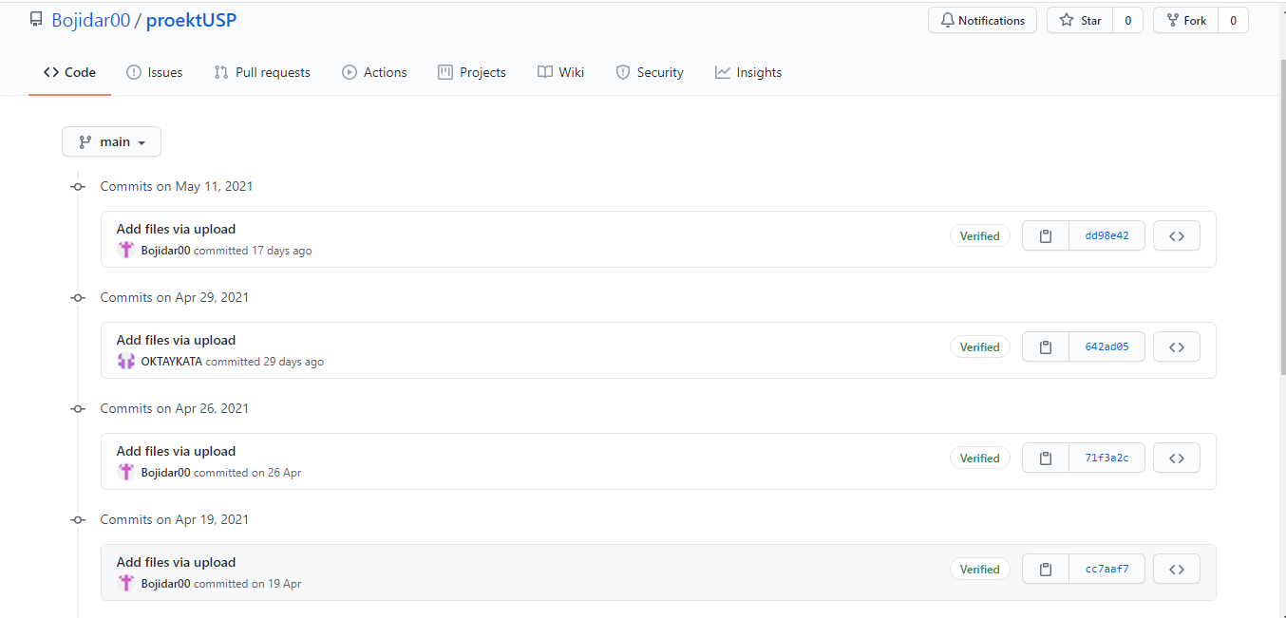

Slide 11
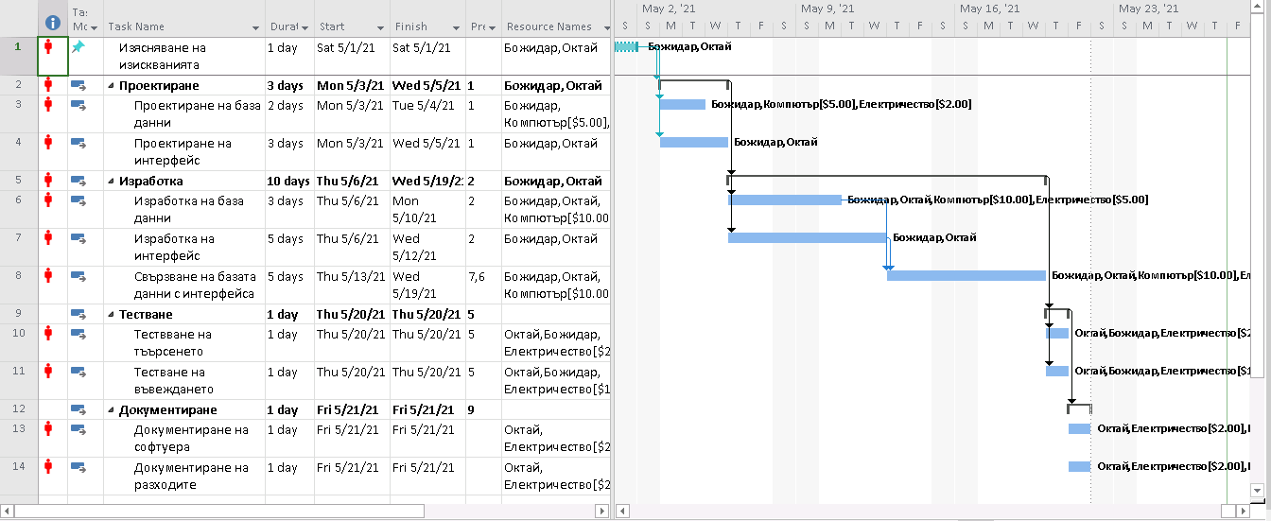
Диаграма на гант

Slide 12
Таблица на риска

Slide 13
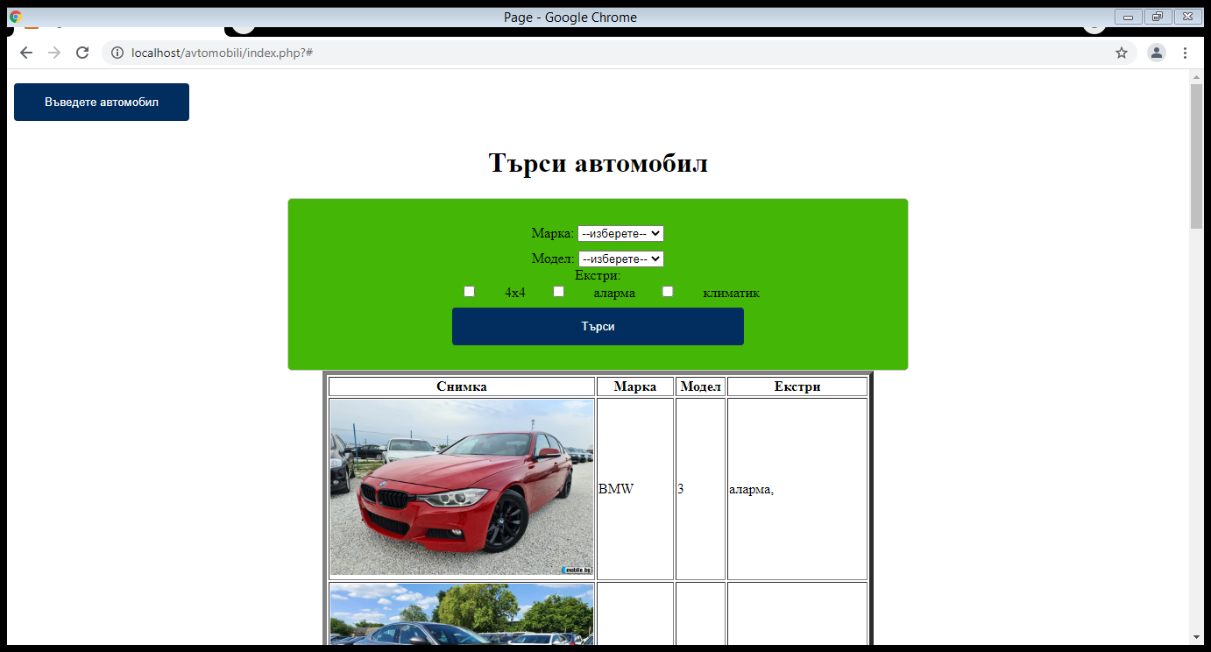
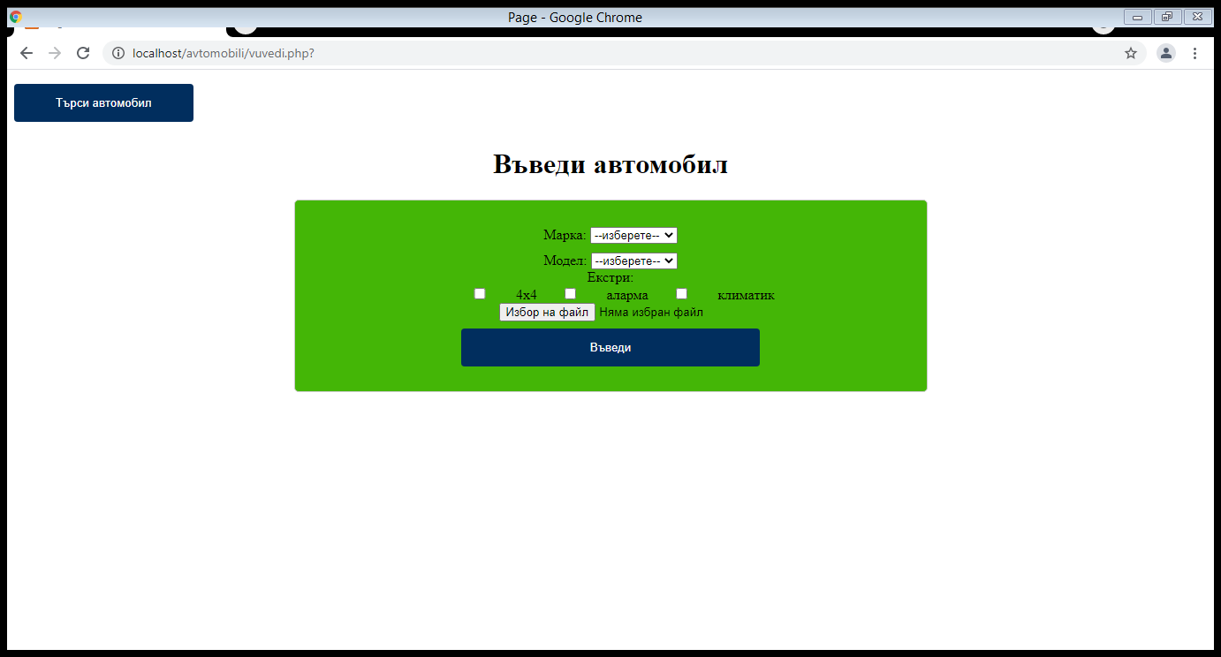
Краен продукт

